Slide 1

ỦY BAN NHÂN DÂN PHƯỜNG LONG BIÊN
TRƯỜNG MẦM NON LONG BIÊN
Đề tài : Thơ “ Làm bác sỹ“
( Dạy trẻ đọc thuộc thơ )
Lứa tuổi : 4 - 5 tuổi
Lớp : Mẫu giáo nhỡ B3
Giáo viên : Nguyễn Thị Thanh Vân

Slide 2

Cô đọc thơ lần 1: Kết hợp cử chỉ, điệu bộ

Slide 3
Cô đọc thơ lần 2 : Kết hợp powerpor

Slide 4
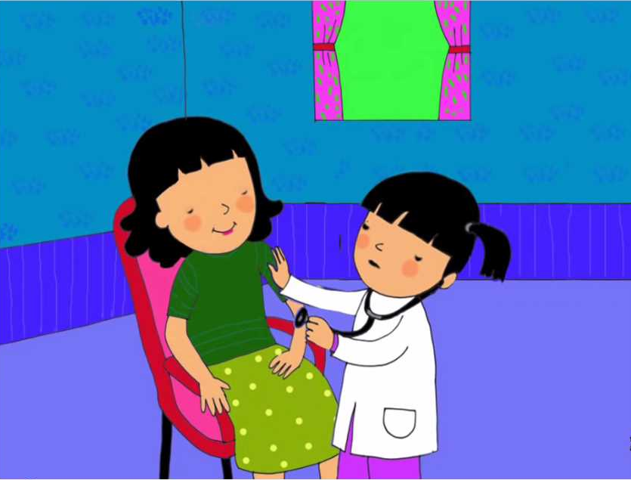

Slide 5
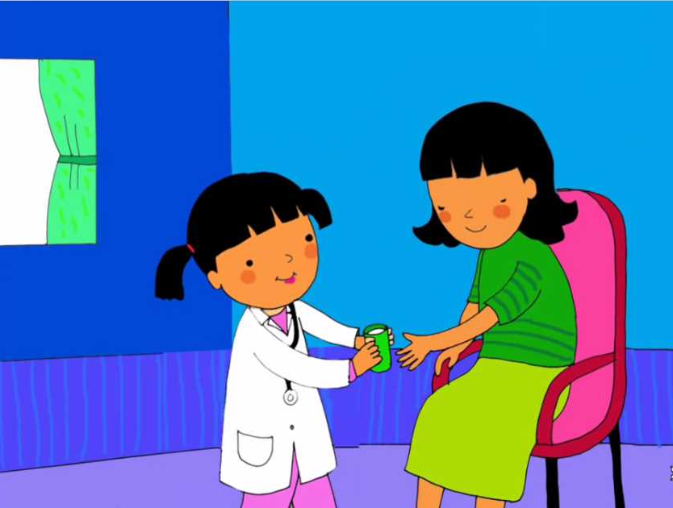

Slide 6
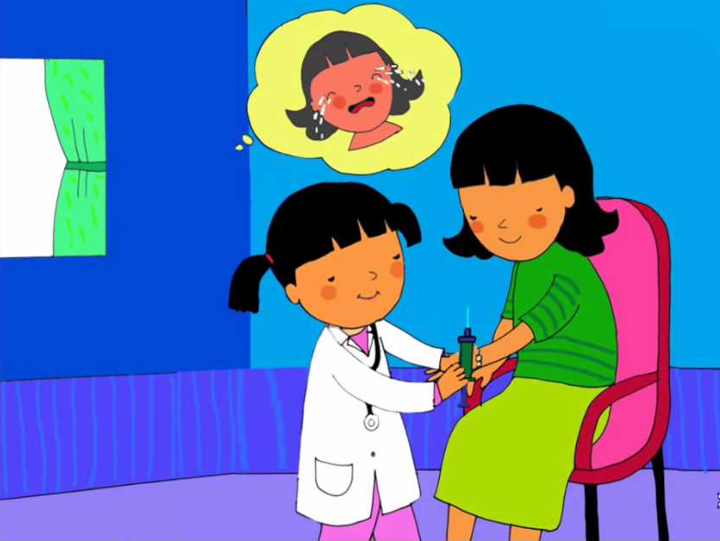

Slide 7
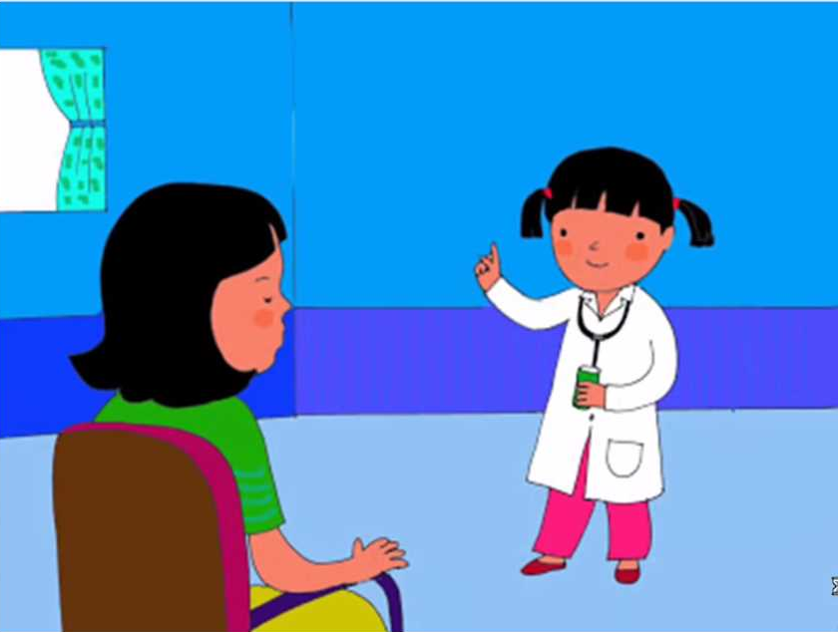
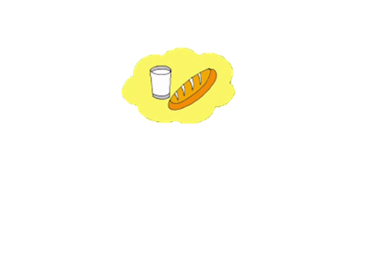

Slide 8



Đàm thoại, giảng giải, trích dẫn

Slide 9


Cô vừa đọc bài thơ gì?
Do ai sáng tác?

Slide 10
Trong bài thơ có những ai?

Slide 11
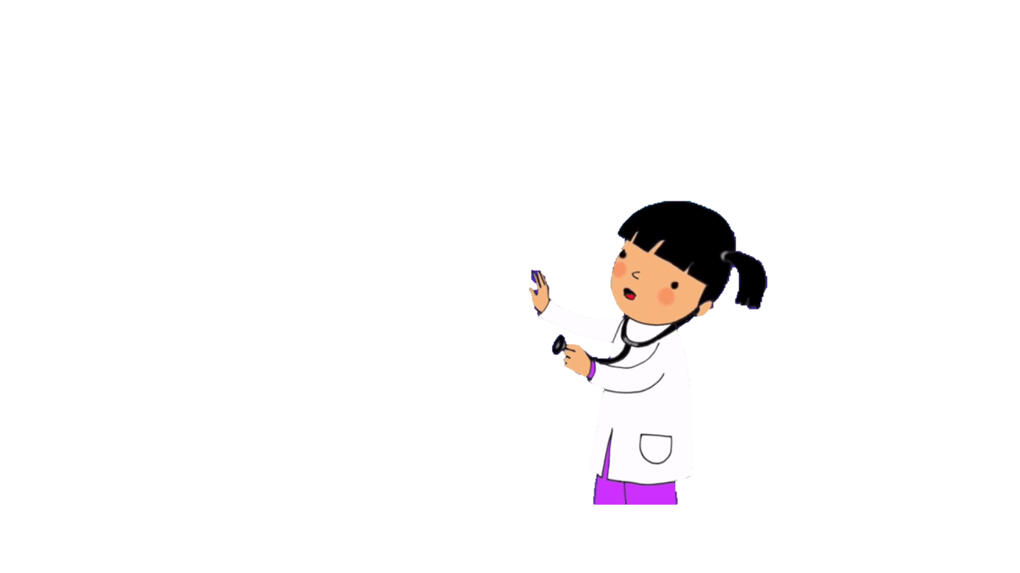
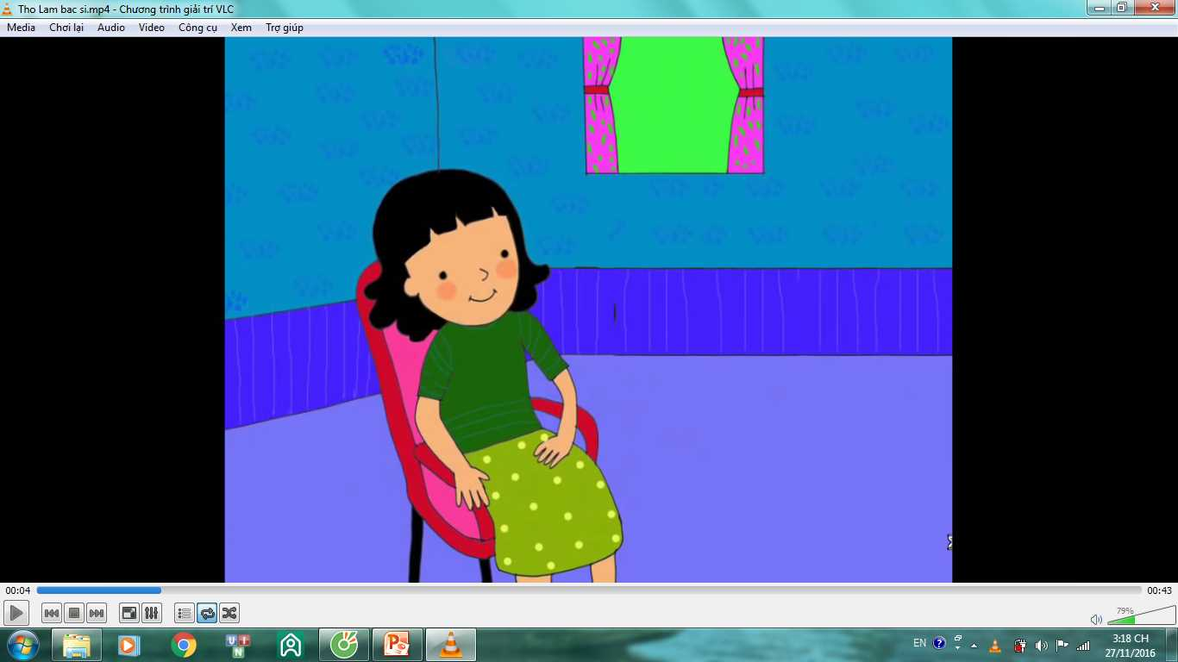
Em bé đóng vai gì?
Mẹ đóng vai gì?

Slide 12
Bác sĩ chuẩn đoán mẹ bị bệnh gì?

Slide 13
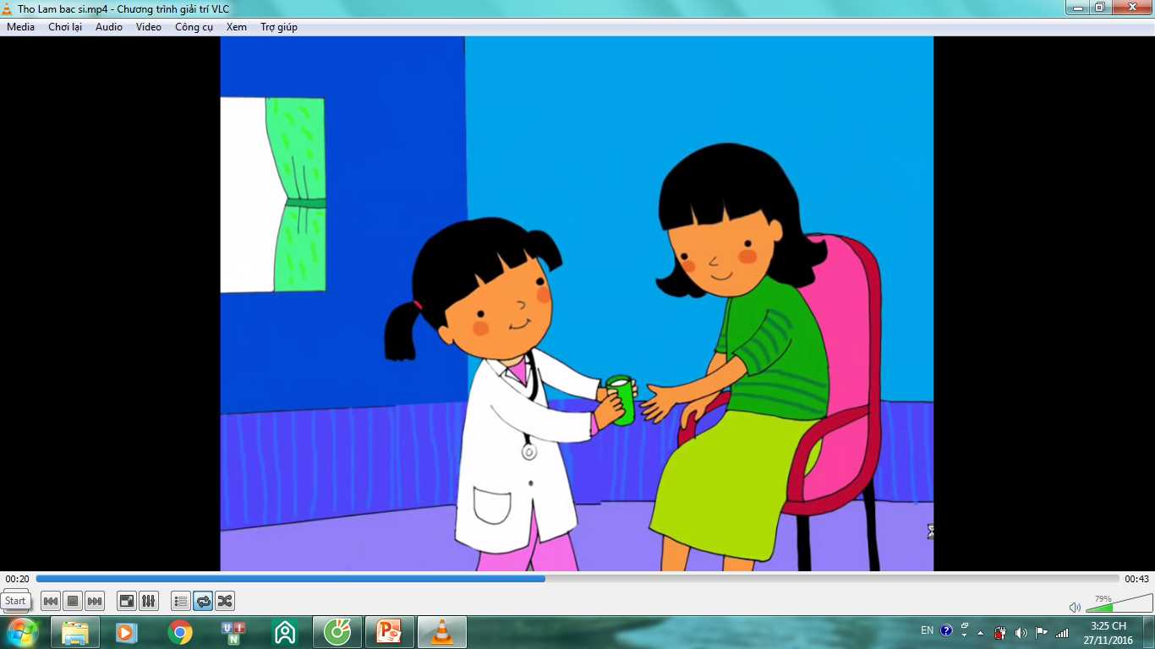
Bác sĩ đã nói thuốc phải uống như thế nào?

Slide 14
Mẹ sẽ như thế nào khi bị tiêm?

Slide 15
Mẹ đã hỏi bác sĩ như thế nào?

Slide 16
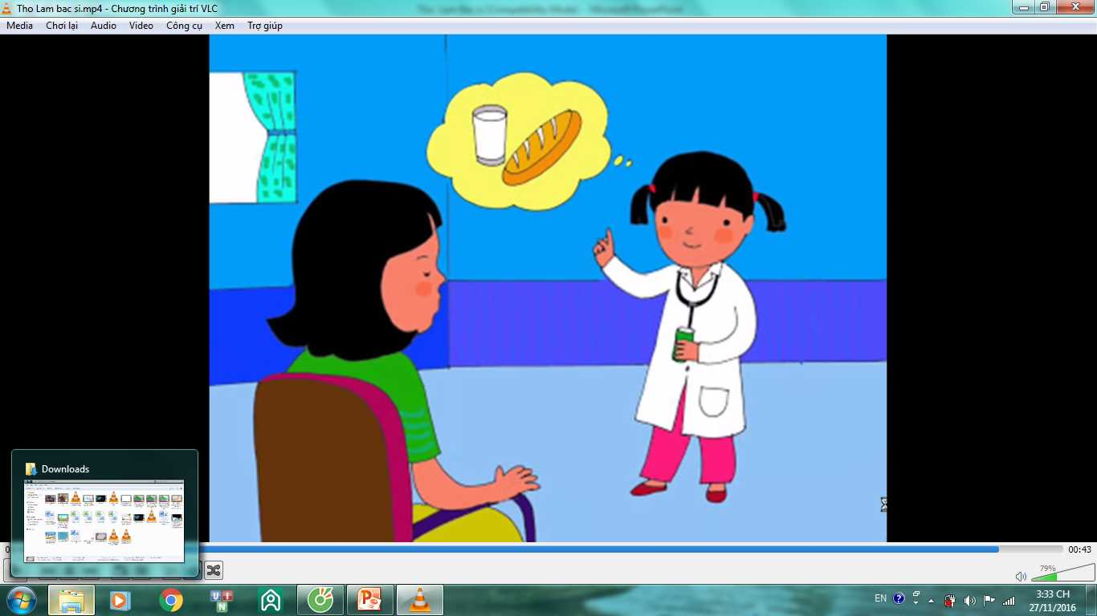
Bác sĩ đã trả lời ra sao?

Slide 17





KẾT THÚC TIẾT HỌC

